Slide 1
NABU Düsseldorf e. V. seit 30 Jahren!
NABU Düsseldorf e. V.
www.nabu-duesseldorf.de
Notes:
Layout (Benutzerdefiniertes Layout): Abschlussfolie

Slide 2
Tagesordnung Mitgliederversammlung NABU Düsseldorf e. V. - 16.04.2024 um 19 Uhr
1. Begrüßung der Mitglieder und Gäste
2. Eröffnung der Jahreshauptversammlung
a. Feststellung der ordnungsgemäßen Ladung und Beschlussfähigkeit
b. Genehmigung des Protokolls der Jahreshauptversammlung 2023
c. Wahl des/der Schriftführer/in
3. Bericht des Vorstands über die Tätigkeiten des Vereins als Power-Point-Präsentation
4. Kassenbericht
5. Bericht der Kassenprüfer
6. Aussprache zu den Berichten
7. Entlastung des Vorstands
8. Vorstellung und Beschluss des Haushaltsplans 2024 und des vorläufigen Haushaltsplans 2025
9. Wahlen des/der
1. a. Wahlleiters/-leiterin
b. Stellvertretende/r Vorsitzende/r
c. Schatzmeister/in
d. Beisitzer/in
2. Wahl der Kassenprüfer
3. Delegiertenwahl zur Landesvertreterversammlung am 29.09.2024 in Herford
10. Diskussion über Anträge und Beschlussfassung
11. Verschiedene
Notes:
Gliederungspunkte werden durch erhöhen/verringern des Listenebene erzeugt/formatiert (Listenebene 2-5)
Nummerierungen werden durch erhöhen/verringern des Listenebene erzeugt/formatiert (Listenebene 6-9)
→ Bitte Gliederungen und/oder Nummerierungen NICHT über die Schaltfläche „Gliederungen“ oder „Nummerierungen“ erstellen
Layout (Standardlayout): Titel und Inhalt

Slide 3
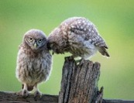
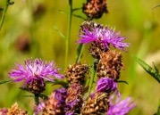
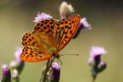
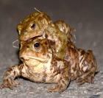
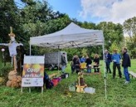
NABU Düsseldorf e.V.
www.nabu-duesseldorf.de
Amphibien
NABUtop und Speesee Biotop
NAJU Kids und NAJU Jugendgruppe
Ornithologie
Pilze - Mykologie
Streuobstwiese
Wildblumenwiese in Flehe
Wildstauden in Niederkassel
Aktuelle Beiträge auf der Homepage: www.nabu-duesseldorf.de und Pressemitteilungen,
11 Vorträge, 20 verschiedene Exkursionen, Apfelfest, Get-together für alle ehrenamtlichen Helfer/innen, Landschaftspflegemaßnahmen mit Social Days für Unternehmen, Beratung von Institutionen und Unternehmen für die Umgestaltung von naturverträglichen Flächen, Infostände, Kooperationen mit Institutionen und Vereinen, Auszeichnung von schmetterlingsfreundlichen Gärten und schwalbenfreundlichen Häusern.

Slide 4
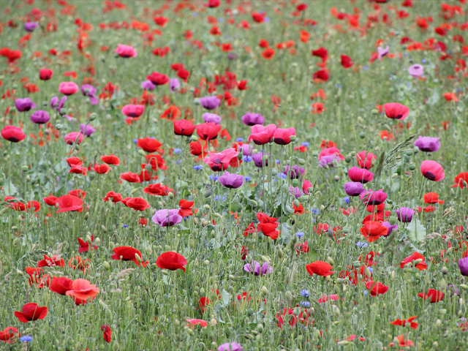
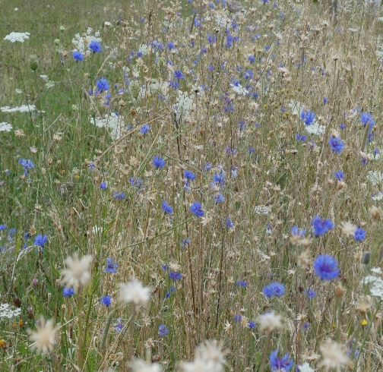
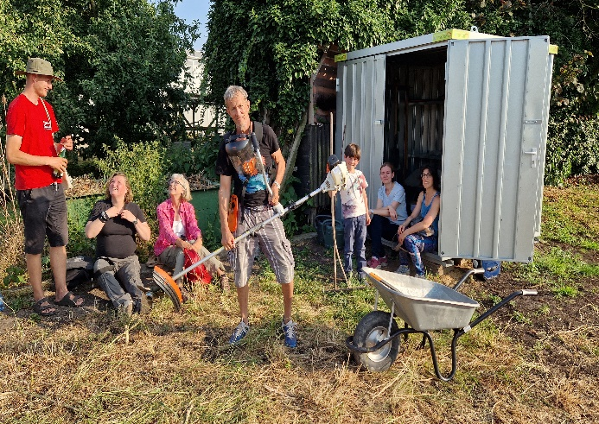
Wildblumenwiese – Fleher Feld in 2023
Lage:
In der Hött, Düsseldorf-Flehe, zwischen bewirtschafteten Gartenbaubetrieben, 4000 m² Boden: ½ lehmig-sandig, ½ Torf und nährstoffreiche Blumenerde
Verwendung von regionalen Wildblumensaatgut nach aufwendiger Renaturierung des Bodens
Das Saatgut ist sehr unterschiedlich aufgegangen: Die nährstoff-/humusreiche Seite präsentiert sich Anfang Juni als Mohnblumen-Meer, die lehmreiche Seite mit primär Kornblumen. Von den Blütenpflanzen haben 18 von 20 Arten aus dem Saatgut geblüht. Von den 9 eingesäten Gräsern konnten 7 bestimmt werden.
Aktionen:
Juni und September:
Mähen, Wenden, Pressen und Abtransport des Mahdguts von einem Landwirt; Sensen der Ränder und Ecken des Feldes; manuelles Entfernen des liegen gebliebenen Heus
August: Entfernen von Hirsehorsten
Dezember: Zurückschneiden der Wildsträucher und Brombeerhecken
Notes:
Layout (Benutzerdefiniertes Layout): Titel und Inhalt + drei Bilder schmal

Slide 5
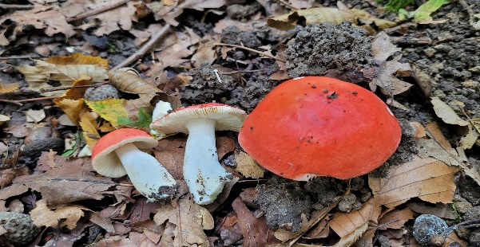
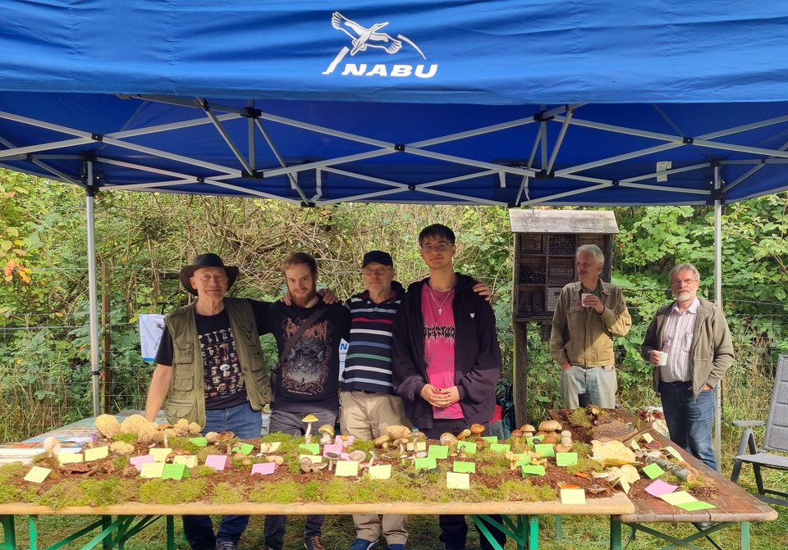
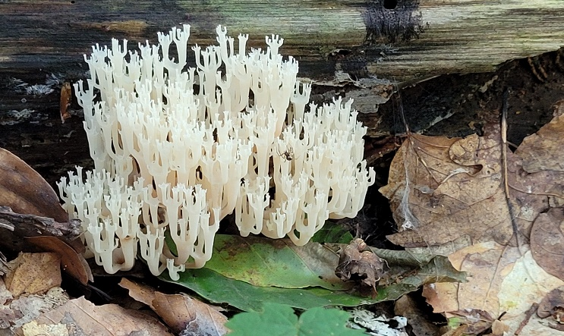
Arbeitsgemeinschaft Pilze – Mykologie seit 05/2023
Ziel ist es Pilzinteressierte bei regelmäßigen Monatstreffen die Techniken der Pilzbestimmung näher zu bringen. Von der Gründung an bis heute fanden 9 AG-Abende, mit Bildvorträgen und Bestimmungserklärungen sowie 3 Pilze-Exkursionen statt, welche dem Einstieg in die „Feldmykologie“ dienten.
Höhepunkt: Präsentation eines Pilzstandes am 30.09.23 auf dem Apfelfest auf der NABU-Streuobstwiese.
1.. Leuchtendroter Täubling = Russula laeta
2. Becherkoralle = Artomyces pyxidatus

Slide 6
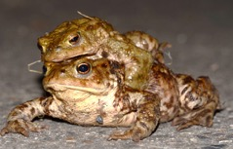
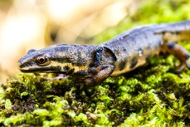
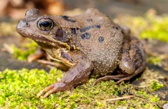
Amphibienschutz am Unterbacher See
Wie viele Tiere konnten gesammelt werden?
Ergebnis 2024
2.400 Erdkröten davon ca. 1730 männliche 9 Grasfrösche
20 Tiere wurden tot aufgefunden
Diese Zahlen sind aufgrund der früh einsetzenden Wanderung und dem verzögerten Start der Zählung nicht mit den Vorjahren zu vergleichen.
Ohne Krötenzaun!
Ergebnis 2023
4199 Erdkröten davon 813 weiblich
24 Grasfrösche davon 7 weiblich
2 Teichmolche 1/w 1/m
38 Tiere wurden tot aufgefunden
Versuch ohne Krötenzaun!
Ergebnis 2022
99% Erdkröten 1% Grasfrösche
9.000 Tiere konnten zum Seeufer gebracht werden
50 Tiere wurden tot gefunden
Krötenzaunlänge: 200 Meter
Notes:
Layout (Benutzerdefiniertes Layout): Titel und Inhalt + drei Bilder schmal

Slide 7
Landschaftspflege in Düsseldorf - NABUtop und Speesee Biotop
Die seltene Kreuzkröte und die auf der Roten Liste angezeigte heimische Orchideenart, Breitblättriges Knabenkraut, zahlreiche Schmetterlings- und Wildbienenarten sowie 30 Vogelarten haben hier einen geschützten Lebensraum.

Slide 8
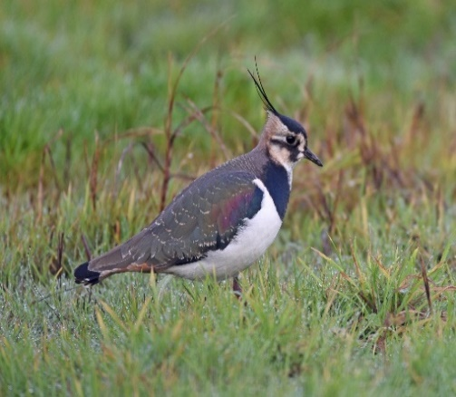
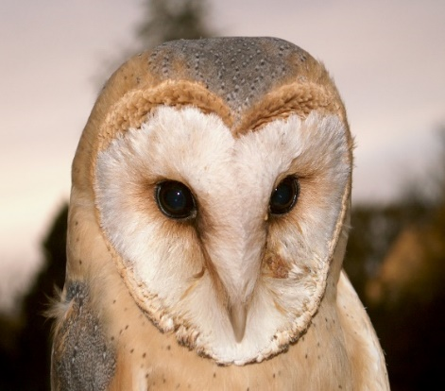
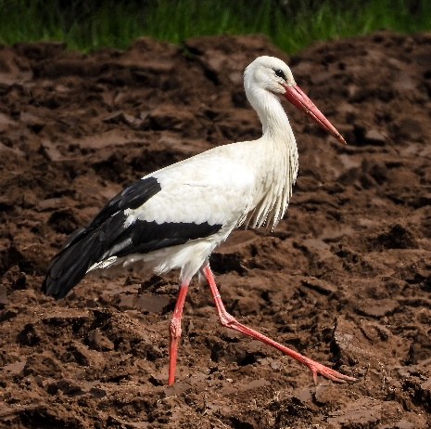
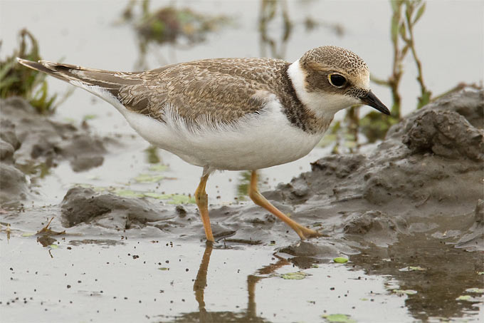
Ornithologie
Schutzmaßnahmen für Kiebitz, Flussregenpfeifer, Schleiereule, Steinkauz und Storch

Slide 9
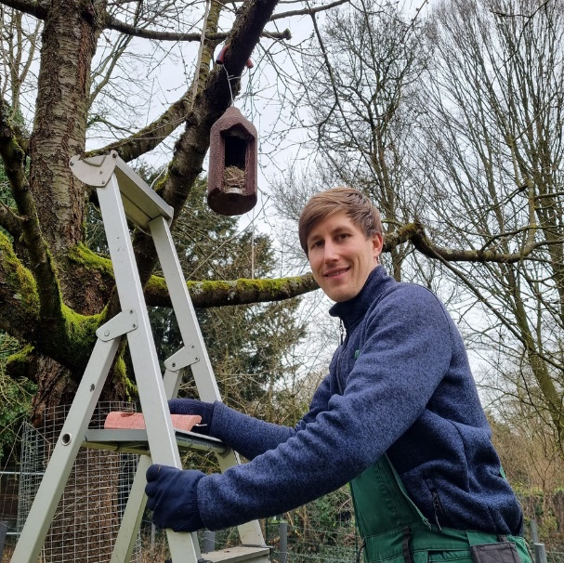
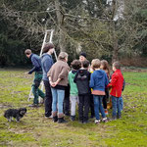
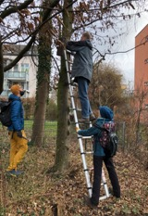
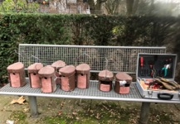
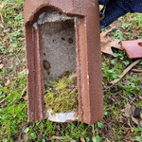
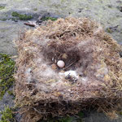
Ornithologie - Vogelschutz
Pflege von ca. 280 Nistkästen in Düsseldorf
9

Slide 10
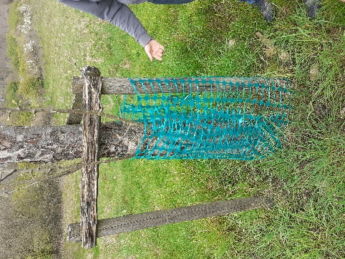
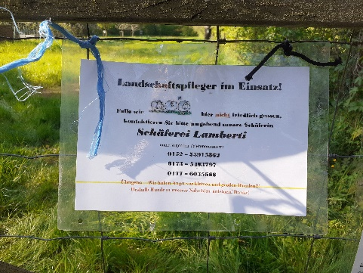
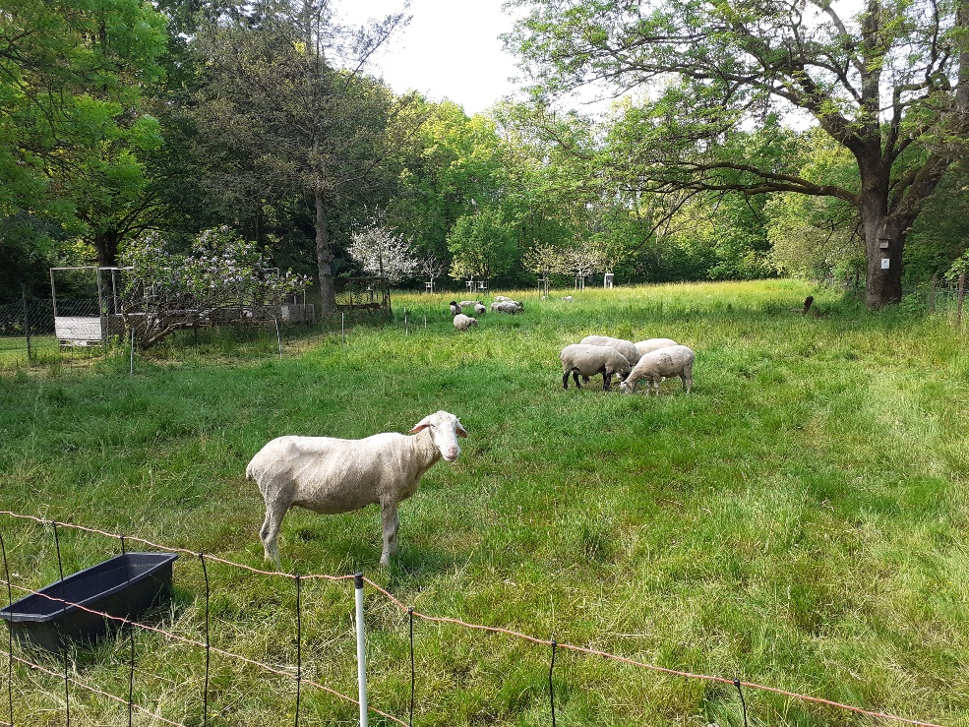
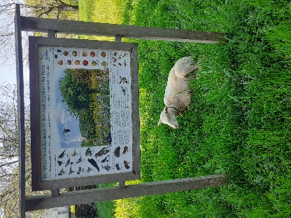
NABU - Streuobstwiese am Unterbacher See
Erste Mahd mit Hilfe von Schafen der
Schäferei Lamberti Velbert
Zweite Mahd und Abtransport des Heus durch einen Landwirt und mit Hilfe von Aktiven
Obstbaumerhaltungsschnitt alle zwei Jahre und Obstbaumnachpflanzung
Pflege der Nistkästen für Vögel und Insektenhotels für Wildbienen
Anbringung von Fledermaus-
kästen
Zaunpflege
Apfelernte und Apfelfest
10
Notes:
Gliederungspunkte werden durch erhöhen/verringern des Listenebene erzeugt/formatiert (Listenebene 2-5)
Nummerierungen werden durch erhöhen/verringern des Listenebene erzeugt/formatiert (Listenebene 6-9)
→ Bitte Gliederungen und/oder Nummerierungen NICHT über die Schaltfläche „Gliederungen“ oder „Nummerierungen“ erstellen
Layout (Standardlayout): Titel und Inhalt

Slide 11
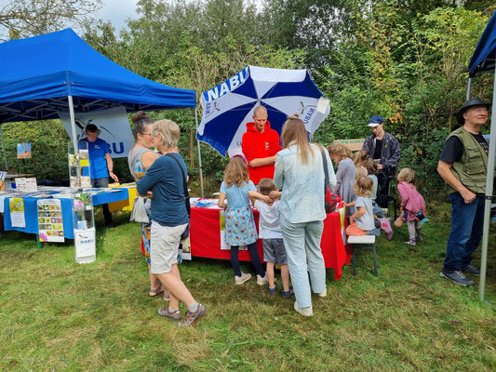
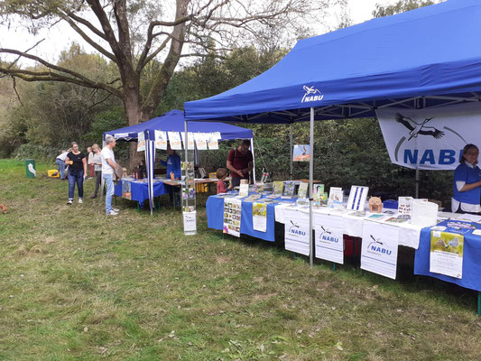
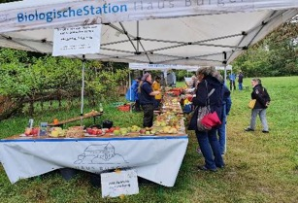
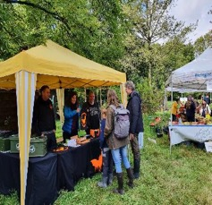
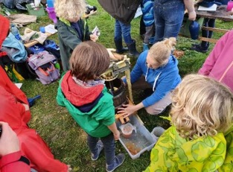
Apfelfest auf der NABU-Streuobstwiese
Infos über:
Botanik, Vögel, Fledermäuse, Wildbienen, Nisthilfen für Vögel, Apfelverkauf und Erklärung zu alten Sorten von Haus Bürgel, NAJU-Kids pressen Apfelsaft, Schmetterlingsstand für Kinder, Apfelkuchen von Bio-Bäcker Schüren und Barista Kaffeestand Selcuk aus Haan; Infostand mit Fachbücher und verschiedene Quiz
Notes:
Gliederungspunkte werden durch erhöhen/verringern des Listenebene erzeugt/formatiert (Listenebene 2-5)
Nummerierungen werden durch erhöhen/verringern des Listenebene erzeugt/formatiert (Listenebene 6-9)
→ Bitte Gliederungen und/oder Nummerierungen NICHT über die Schaltfläche „Gliederungen“ oder „Nummerierungen“ erstellen
Layout (Standardlayout): Titel und Inhalt

Slide 12
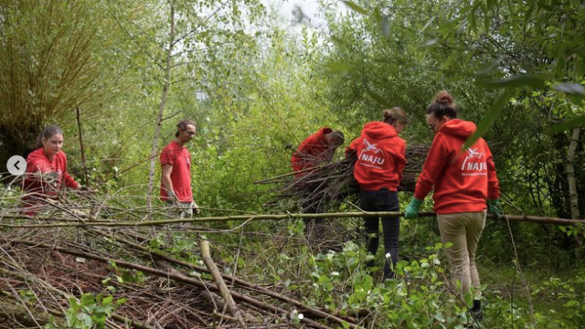
NAJU Jugend und Hochschulgruppe Trifft sich einmal im Monat
Infostände Heinrich Heine Universität St. Ursula Gymnasium Düsseldorf
Exkursionen Ökotop, Heerdt Drei-Zonen-Garten Höne Ornithologie in der Urdenbacher Kämpe und Elbsee
Beteiligungen Orga-Treffen im Ökotop für den Wildbienenlehrpfad
Landschaftspflegeeinsätze im NABUtop und Biotop - Speesee
Social Media NAJU YouTube und Instagram Account

Slide 13
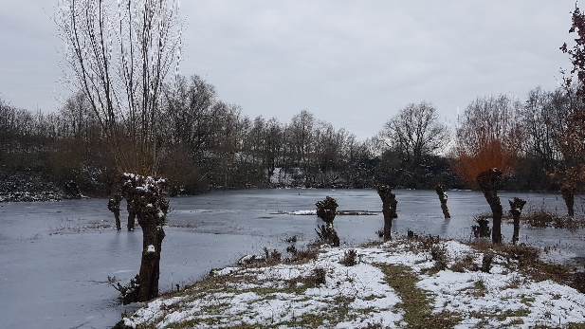
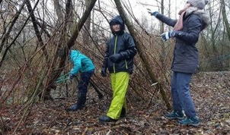
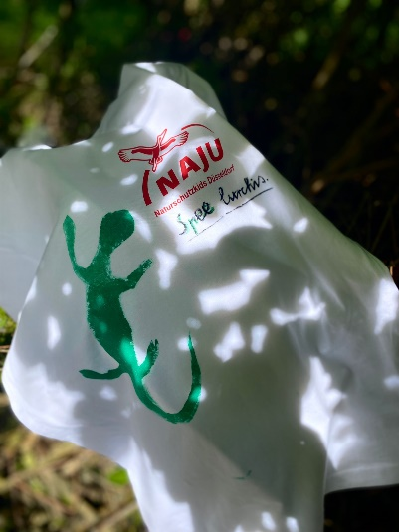
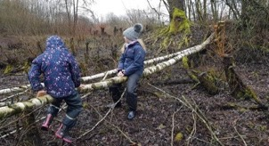
NAJU Kids Düsseldorf
Altersgruppe zwischen 8 - 13 Jahren
Treffen einmal im Monat im Spee-Biotop (Amphibienschutzgebiet in Kaiserswerth)
Landschaftspflege mit Kindern (z.B. Tümpel von Aufwuchs befreien)
Spielen (z.B. Bau einer Anlehnhütte)
Natur entdecken (z.B. Tierspuren lesen)
Nutzung der Bestimmungs-App
Gestaltung des NAJU T-Shirts

Slide 14
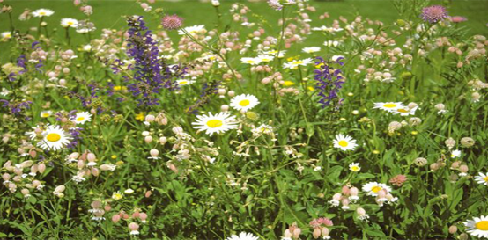
Wir sagen DANKE
unseren fleißigen, ehrenamtlichen Helferinnen und Helfern,
den NABU-Mitgliedern, Unterstützerinnen und Unterstützern
sowie allen Kooperationspartnern.
Ohne SIE wäre all dies nicht möglich!

Slide 15
Vielen Dank für Ihre Aufmerksamkeit!
NABU Düsseldorf e.V.
Völklinger Straße 7-9
40219 Düsseldorf
oeffentlichkeitsarbeit@nabu-duesseldorf.de
www.nabu-duesseldorf.de
Notes:
Layout (Benutzerdefiniertes Layout): Abschlussfolie

